Slide 1



GDPR UE 679/2016
GENERAL DATA PROTECTOR REGULATION
PRIVACY E DEONTOLOGIA
Dr.ssa Elisabetta Russo - OdcecSa

Slide 2

PRIVACY E DEONTOLOGIA
In ambito privacy del GDPR 679/2016
Tra i vari adempimenti necessari per raggiungere la compliance al GDPR è richiesto, oltre a definire sempre, con chiarezza, i ruoli privacy e le responsabilità dei soggetti che intervengono nel processo di trattamento dei dati personali, anche la deontologia professionale contempla in maniera responsabile il completamento alla compliance.
Come garantire che essa, la deontologia, possa essere rispettata all’interno dell’organigramma privacy?
Dr.ssa Elisabetta Russo - OdcecSa

Slide 3
PRIVACY E DEONTOLOGIA
Parlando di GDPR 679/2016 e commercialisti, e quindi di compliance alla normativa in materia di protezione dei dati personali, è utile fornire alcune indicazioni pratiche sul significato di riservatezza, integrità, disponibilità, resilienza dei sistemi e dei servizi di trattamento dati
Dr.ssa Elisabetta Russo - OdcecSa

Slide 4
PRIVACY E DEONTOLOGIA
L'art. 5, par. 1, lett. f), stabilisce che i dati personali devono essere "trattati in maniera da garantire un’adeguata sicurezza dei dati personali, compresa la protezione, mediante misure tecniche e organizzative adeguate, da trattamenti non autorizzati o illeciti e dalla perdita, dalla distruzione o dal danno accidentali («integrità e riservatezza»)". E' importante notare che è l'intero trattamento a dover essere sicuro, non solo i dati come prodotto finale. Ciò comporta anche che le valutazioni di sicurezza vanno sviluppate per ogni tipo di trattamento.
Dr.ssa Elisabetta Russo - OdcecSa

Slide 5
PRIVACY E DEONTOLOGIA
“La normativa europea richiede un ripensamento delle misure di sicurezza da adottarsi negli studi professionali, che devono essere adeguate al singolo contesto organizzativo ed elaborate caso per caso attraverso una preventiva, consapevole e responsabile mappatura dei rischi di trattamento dei dati gestiti”.
Dr.ssa Elisabetta Russo - OdcecSa

Slide 6
PRIVACY E DEONTOLOGIA
OSSIA:
Non è un modello basato sul vecchio disciplinare tecnico in materia di misure minime di sicurezza, in quanto posto a carico del titolare dello studio professionale la responsabilità di dimostrare (c.d. principio di accountability), all’esito di un’attenta analisi dei rischi, le misure di sicurezza adottate per garantire la sicurezza “dei dati personali trattati dal Titolare stesso o dal Responsabile del trattamento”.
Dr.ssa Elisabetta Russo - OdcecSa

Slide 7
PRIVACY E DEONTOLOGIA
Viene quindi sottolineata la necessità di effettuare un censimento sulle modalità di acquisizione, gestione, trattamento, comunicazione e restituzione dei dati personali trattati.
In pratica, bisogna descrivere, come il dato personale “entra” in Studio, quali strumenti sono utilizzati per la sua gestione, chi è autorizzato al trattamento, per quanto tempo è dove viene conservato, come è cancellato , in che modo “esce” dallo Studio, a chi è inviato, in che modo e perché.
Dr.ssa Elisabetta Russo - OdcecSa

Slide 8
PRIVACY E DEONTOLOGIA
Nel capitolo del “Chi è tenuto a redigere il registro trattamento dati?”
In ambito privato è precisato che i soggetti obbligati sono:
imprese o organizzazioni con almeno 250 dipendenti;
b. qualunque titolare o responsabile (incluse imprese o organizzazioni con meno di 250 dipendenti) che effettui trattamenti che possano presentare un rischio – anche non elevato – per i diritti e le libertà dell’interessato;
Dr.ssa Elisabetta Russo - OdcecSa

Slide 9
PRIVACY E DEONTOLOGIA
Nel capitolo del “Chi è tenuto a redigere il registro trattamento dati?”
In ambito privato è precisato che i soggetti obbligati sono:
c. qualunque titolare o responsabile che effettui trattamenti non occasionali e anche trattamenti di dati di cui all’articolo 9, paragrafo 1 RGPD o di dati personali relativi a condanne penali e a reati di cui all’articolo 10 RGPD.
Dr.ssa Elisabetta Russo - OdcecSa

Slide 10
PRIVACY E DEONTOLOGIA
Nel capitolo del “Chi è tenuto a redigere il registro trattamento dati?”
………..
Quindi, nel elenco di soggetti obbligati viene proposto, a titolo di esempio:
I liberi professionisti con almeno un dipendente e/o che trattino dati sanitari e/o dati relativi a condanne penali o reati (es. commercialisti, notai, avvocati, osteopati, fisioterapisti, farmacisti, medici in generale).
Dr.ssa Elisabetta Russo - OdcecSa

Slide 11
PRIVACY E DEONTOLOGIA
“Al di fuori dei casi di tenuta obbligatoria del Registro il Garante ne raccomanda la redazione a tutti i titolari e responsabili del trattamento, in quanto strumento che, fornendo piena contezza del tipo di trattamenti svolti, contribuisce a meglio attuare, con modalità semplici e accessibili a tutti, il principio di accountability e, al contempo, ad agevolare in maniera dialogante e collaborativa l’attività di controllo del Garante stesso”.
Dr.ssa Elisabetta Russo - OdcecSa

Slide 12
PRIVACY E DEONTOLOGIA
GDPR e commercialisti: il codice deontologico ODCEC
Anche nel codice di comportamento della categoria ritroviamo, seppur con significati diversi, alcune delle garanzie richieste dal Regolamento UE 679/2016: riservatezza, integrità, disponibilità e resilienza dei sistemi e dei servizi di trattamento.
Al comma 1 dell’art. 10 relativo alla Riservatezza si recita: “Il professionista, fermi restando gli obblighi del segreto professionale e di tutela dei dati personali, previsti dalla legislazione vigente, deve mantenere l’assoluto riserbo e la riservatezza delle informazioni acquisite nell’esercizio della professione e non deve diffondere tali informazioni ad alcuno, salvo che egli abbia il diritto o il dovere di comunicarle in conformità alla legge”.
Dr.ssa Elisabetta Russo - OdcecSa

Slide 13
PRIVACY E DEONTOLOGIA
GDPR e commercialisti: il codice deontologico ODCEC
Aspetti, questi, che ritroviamo nel GDPR al punto 75 loddove si legge :
“se il trattamento può comportare [..] perdita di riservatezza dei dati personali protetti da segreto professionale”;
E al punto 85, dove:
“Una violazione dei dati personali può, se non affrontata in modo adeguato e tempestivo, provocare [..] perdita di riservatezza dei dati personali protetti da segreto professionale”.
Dr.ssa Elisabetta Russo - OdcecSa

Slide 14
PRIVACY E DEONTOLOGIA
GDPR e commercialisti: il codice deontologico ODCEC
Per garantire tali enunciati, orientati a preservare, con l’obbligo di tutela dei dati personali, l’assoluto riserbo e la riservatezza ovvero un diritto di libertà delle persone fisiche, è necessario attenersi a quanto stabilito dall’art. 5 lettera f) del Regolamento UE:
“i dati personali sono trattati in maniera da garantirne un’adeguata sicurezza , compresa la protezione, mediante misure tecniche e organizzative adeguate, da trattamenti non autorizzati o illeciti e dalla perdita, dalla distruzione o dal danno accidentali (“integrità e riservatezza”)”;
Dr.ssa Elisabetta Russo - OdcecSa

Slide 15
PRIVACY E DEONTOLOGIA
GDPR e commercialisti: Riservatezza
In riferimento al citato art. 10 del codice di comportamento della categoria, si legge ancora al comma 3 “Il professionista vigilerà affinché il dovere di riservatezza sia rispettato anche dai suoi tirocinanti, dipendenti e collaboratori”.
In questo passaggio, il codice sembra richiamare quella necessità di istruire per poter vigilare che trapela dall’art. 29 e dal Considerando 81 del GDPR: “Il responsabile del trattamento, o chiunque agisca sotto la sua autorità o sotto quella del titolare del trattamento, che abbia accesso a dati personali non può trattare tali dati se non è istruito in tal senso dal titolare del trattamento, salvo che lo richieda il diritto dell’Unione o degli Stati membri”.
Dr.ssa Elisabetta Russo - OdcecSa

Slide 16
PRIVACY E DEONTOLOGIA
GDPR e commercialisti: il codice deontologico ODCEC
Integrità
All’integrità dei dati è dedicato l’art. 6 del codice deontologico ma in senso morale:
“Il professionista deve rispettare e osservare leggi, norme e regolamenti, e deve agire con integrità, onesta e correttezza in tutte le sue attività e relazioni, sia di natura professionale, sia di natura personale, senza fare discriminazioni di religione, razza, etnia, nazionalità, ideologia politica, sesso o classe sociale che esercita la professione pur essendo titolare del trattamento”.
Dr.ssa Elisabetta Russo - OdcecSa

Slide 17
PRIVACY E DEONTOLOGIA
GDPR e commercialisti: il codice deontologico ODCEC
Disponibilità
Il termine disponibilità è citato, in senso figurato, nell’art. 15 del codice deontologico intitolato “Collaborazione tra colleghi”:
“[..] Costituisce assistenza reciproca anche la disponibilità del professionista alla sostituzione nella conduzione e/o gestione dello studio di altro collega, che ne faccia richiesta all’Ordine, per temporaneo impedimento dovuto a ragioni di salute, maternità, paternità, affido ovvero oggettiva difficoltà”.
Dr.ssa Elisabetta Russo - OdcecSa

Slide 18
PRIVACY E DEONTOLOGIA
GDPR e commercialisti: il codice deontologico ODCEC
Disponibilità
Interessante è l’art. 16 “Subentro ad un collega” in particolare al comma 3:
“Il professionista che venga sostituito da altro collega deve prestare al subentrante piena collaborazione; trasmettergli senza indugio, e previo consenso del cliente, tutta la documentazione in suo possesso; adoperarsi affinché il subentro avvenga senza pregiudizio per il cliente”.
Dr.ssa Elisabetta Russo - OdcecSa

Slide 19
PRIVACY E DEONTOLOGIA
GDPR e commercialisti: il codice deontologico ODCEC
Disponibilità
Sembra richiamare il diritto alla portabilità dei dati citato dall’art. 20 del GDPR comma 1:
“L’interessato ha il diritto di ricevere in un formato strutturato, di uso comune e leggibile da dispositivo automatico i dati personali che lo riguardano forniti a un titolare del trattamento e ha il diritto di trasmettere tali dati a un altro titolare del trattamento senza impedimenti da parte del titolare del trattamento cui li ha forniti [..]”.
Dr.ssa Elisabetta Russo - OdcecSa

Slide 20
PRIVACY E DEONTOLOGIA
GDPR e commercialisti: il codice deontologico ODCEC
Resilienza
Anche il commercialista dovrà valutare, come descritto dall’art. 32 del GDPR:
la resilienza dei sistemi e dei servizi di trattamento (lettera B);
la capacità di ripristinare tempestivamente la disponibilità e l’accesso dei dati personali in caso di incidente fisico o tecnico (lettera C);
una procedura per testare, verificare e valutare regolarmente l’efficacia delle misure tecniche e organizzative al fine di garantire la sicurezza del trattamento (lettera D).
Il termine resilienza deriva dall’aggettivo resiliente che significa “rimbalzare”. La definizione non è riferita solo ad aspetti informatici ma anche fisici.
Dr.ssa Elisabetta Russo - OdcecSa

Slide 21
PRIVACY E DEONTOLOGIA
Se in informatica, la definizione generica di resilienza è la capacità di un sistema di adattarsi alle condizioni d’uso e di resistere all’usura in modo da garantire la disponibilità dei servizi erogati, da un punto di vista fisico questa può intendersi come la possibilità di garantire un alternativa di accesso alle strutture che ospitano i dipendenti ed i collaboratori.
Per dimostrare che questo importante aspetto sia stato preso in considerazione potrebbe essere utile la stesura di un documento volto a garantire la continuità operativa (Business Continuity) dello studio ovvero:
“la capacità del titolare di continuare a fornire i suoi servizi ad un livello accettabile a seguito di un evento distruttivo ”.
Dr.ssa Elisabetta Russo - OdcecSa

Slide 22
PRIVACY E DEONTOLOGIA
Conclusioni
In conclusione, il diritto alla protezione dei dati personali è ufficialmente qualificato, a livello nazionale ed europeo, come diritto civile, di carattere non patrimoniale, che spetta a tutti gli individui e rientra tra i diritti storicamente definiti come “libertà negative”, perché per il loro effettivo godimento richiedono necessariamente un astensione da parte dello Stato e degli altri individui.
Come il diritto alla libertà personale che può avere piena realizzazione solo laddove e fintanto che altri soggetti non interferiscano con esso.
Dr.ssa Elisabetta Russo - OdcecSa

Slide 23
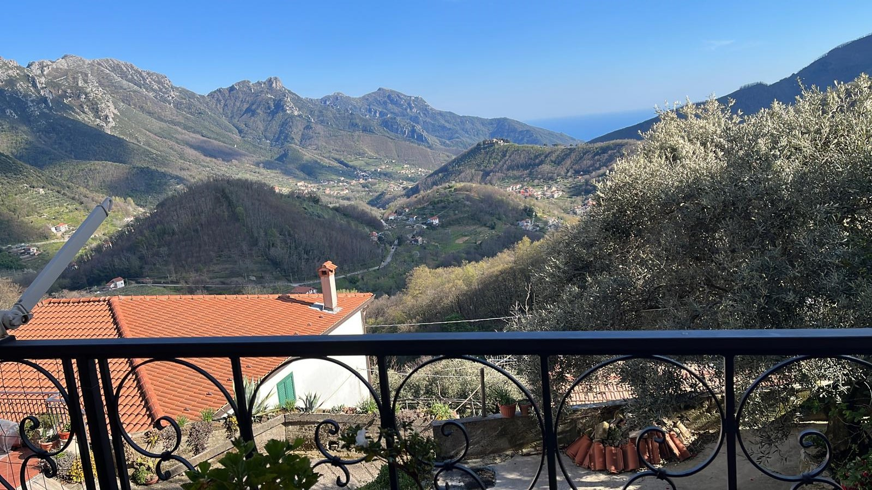
Ringrazio tutti i presenti per l’attenzione prestatami
Auguro a tutti buon lavoro.
,
Dr.ssa Elisabetta Russo – Odcec Salerno

